Slide 1
Види конфліктів та шляхи їх розв´язання
Жити – значить мати проблеми,
вирішувати їх – значить зростати
інтелектуально.
Дж.П.Гілфорд

Slide 2
Мета семінару
Актуалізувати знання педагогів по темі
конфлікти у школі, їх учасниками, з основами ефективної взаємодії усіх учасників навчально – виховного процесу,оптимальними шляхами виходу з конфліктних ситуацій;
Розвинути навички запобігання та подолання шкільних конфліктів;
Опрацювати алгоритм розв’язання конфліктних ситуацій.

Slide 3

Завдання
Проаналізувати методи та форми роботи практичних психологів для формування ефективної взаємодії усіх учасників навчально – виховного процесу;
Розвинути навички професійного медіатора при конструктивному вирішенні конфліктів.

Slide 4
Педагогічні конфлікти бувають
Складні
прості
Слабка організація навчання
Мотиваційні
Взаємин
За Л.В. Туріщевою

Slide 5

мотиваційні
У вчителів та учнів різна спрямованість, різні цілі.
Школярі не хочуть вчитися, або вчаться з примусу, або без інтересу.
Педагоги повинні виконувати програму – навчити. В результаті – виникає взаємна ворожість, протистояння

Slide 6
Конфлікти пов'язані з поганою організацією навчання в школі
Перший конфліктний період – адаптація першокласника .
Перехід до середньої школи.
Підлітковий період, закінчення 9 класу.
Закінчення школи, вибір професії,здача ЗНО, початок особистого життя

Slide 7
Учень-учень
Учитель-учитель
Директор - завуч
Директор - педколектив
Батьки-вчителі
Учень учитель
Учитель -учень
Конфлікти
взаємодій

Slide 8
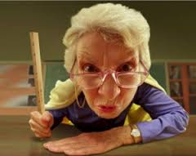
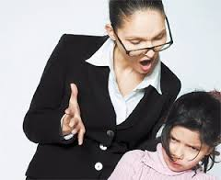

Конфлікти у системі учитель -учень
Причини виникнення: завищені вимоги до учнів, необ´єктивність, віковий бар´єр, учительський авторитаризм, невідповідність очікувань учителя та поведінки учня, застаріла традиційна педагогічна система. Вихід –
співпраця в
системі діалогу.

Slide 9


Конфлікти у системі: учень - вчитель
Причини конфліктів – брутальність вчителя, несправедливість,
непрофесіоналізм,
байдужість до своєї професії, виступає в ролі суворого судді.
Існує три способи навчання:
Через покарання,через байдужість і через любов. І третій – єдино правильний.

Slide 10
Конфлікти між батьками та вчителями
Причини конфліктів: учитель несправедливий до моєї дитини, ображає, занижує оцінки, принижує, можливі звинувачення у фізичному насильстві.
Ідеальний вихід – батькам і педагогам необхідно стати союзниками.
70 % батьків переконані, що відвідувати школу можна епізодично, достатньо батьківських зборів. Життя дитини в сім´´ї досить таємне, але модель спілкування дитина виносить саме з родини.

Slide 11
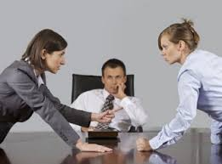
Директор
завуч
педагогічний колектив
Причини конфліктів:
жорсткий, авторитарний стиль керівництва,
невиправдана вимогливість,
часте ставлення завдань, які неможливо виконати.
Неузгодженість дій,перекладання службових обов´язків одне на одного,різна оцінка діяльності педагогічного колективу

Slide 12
Учитель учитель
Причини конфліктів
Суб'єктивні умови конфліктності педагогів
Різне ставлення адміністрації,навантаження
Низький рівень комунікабельності.
Виникнення і розпад дружніх звязків.
Різні стилі навчання і виховання учнів
Індивідуально - психологічні особливості особистості.
Психологічний клімат сім´ї.
Індивідуальний стиль поведінки.
Загальні умови школи

Slide 13
Міжособистісні педагогічні конфлікти
Фахові
Сподівань
Особистої
несумісності
Виникають, як реакція на порушення ділових зв'язків,появу перешкод на шляху до мети у професійній діяльності.
Їх породжує невідповідність між поведінкою педагога і нормами взаємовідносин у педколективі, порушення норм фахової етики.
Є наслідком особистісних якостей,характерів педагогів (нестриманість, завишена самооцінка,
Емоційна нестійкість,надмірна вразливість).

Slide 14
Конфлікти між учнями
Суб'єктивні причини
Обєктивні причини
Акцентуації характеру.
Тип темпераменту.
Низький розвиток соціального інтелекту
Низький розвиток емоційного інтелекту
Відсутність іншої моделі поведінки.
Зниження рівня духовної культури у суспільстві.
Масове захоплення віртуальними азартними, агресивними, насильницькими іграми
Відсутність батьківського виховання.

Slide 15
Мотиваційні причини конфлікту у системі учень - учень
Привернути
увагу
помститися
Уникнути невдач
Здобути владу
Виграти заклад

Slide 16
Перегляд ролика соціальної реклами
Обговорення:
хто головний герой? Хто його батьки? Чи є у нього брат або сестра? Що він думає? Як він себе почуває? Чому у нього не було друзів? Як дівчинка змінила ситуацію? Чому вона це зробила? Які почуття пережили всі герої?

Slide 17
Педагогічні принципи регулювання конфліктів
Чітке формулювання вимог.
Використовування координуючих механізмів.
Повага до колег, батьків, учнів.
Відповідальність вчителя за діяльність педагогічного колективу.
Встановлення спільних цілей, формування спільних цінностей.
Система заохочень.

Slide 18
Правила педагогіки співпраці
Відмовитись від прямого протиставлення дітей одне одному.
Не «пиляти» і не «лаяти» при всьому класі. Розмовляти віч на віч.
Називати всіх на ім'я, і домагатися цього від дітей під час звертання одне до одного.
Частіше говорити із замкнутими дітьми, адже поведінка дітей багато в чому має наслідувальний характер, і коли вони бачать, як учитель про щось говорить з такими одинаками, починають також виявляти до нього інтерес.
З повагою ставитись до особливостей дівчат і хлопців,усе що відбувається з учнями сприймати всерйоз.
Помічати найменші кроки до компромісу егоцентричних школярів, але не підкреслювати це різко як щось несподіване.
Постійно підкреслювати, що взаємовідносини в класі повинні визначатися не тільки успішністю, але й добрими справами.
Відмовитися від правила часто, з натиском підкреслювати здібності одних учнів, неуспіхи інших

Slide 19
Навчити усіх учасників навчально виховного процесу правильно висловлювати свої дорікання чи висувати пропозиції використовуючи при цьому формулу «Я - твердження»:
Я почуваюся ------, коли ти ----------------, тому що -------, ось чому я хотіла б(бажаю) -------------------
Розглянути ситуації:
- батько вимагає пояснення, щодо доцільності тестування дитини, без його згоди.
Мати вимагає вплинути на вчителя,щоб той пересадив її дитину.
Колега звинувачує вас у некомпетенції

Slide 20
Сім прийомів неагресивної відповіді на пряму агресію:
УПС…я просто розгубився від такого тиску…
Бузковий туман (це суб’єктивний фактор сприймання, який не відповідає реальності)
Я.- твердження.
Ви – хочете сказати, що…впевнені в тому що…
Вам важливо…
Мені приємно…що ви слідкуєте за моїми успіхами
Фіксація параметрів іміджу… Ми готові задовольнити всі ваші вимоги.

Slide 21
Робота з емоціями
Вправа: паралельні,протилежні дії.
Вправа: світлофор. Скласти з дитиною ситуації, коли вона гнівається. Потім психолог читає ситуації – дитина включає «світлофор».
Вправа: включи мозок.
Дихальні техніки.

Slide 22
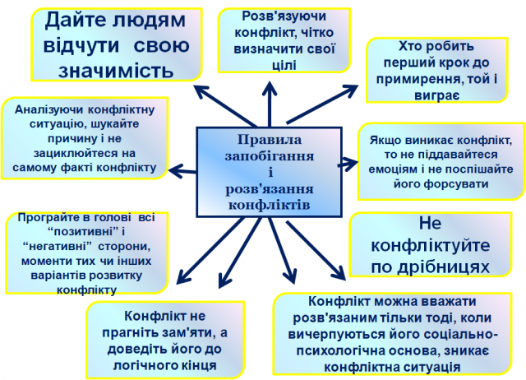

Slide 23
Вправа: розкриття сонця
Намалювати схему на аркуші А-4 за зразком.
Написати у прямокутниках 4 найважливіші сфери вашого життя (робота,здоров´я,кохання, сім´я, саморозвиток,кар´єра…)
Що найважливіше вам дає ця сфера? (пишете у колах - іменники).
У яких діях це проявляється? (одним дієсловом у трикутниках).
Якщо я роблю все це? То хто Я? – відповідь пишете однією метафорою у овалі.

